Slide 1

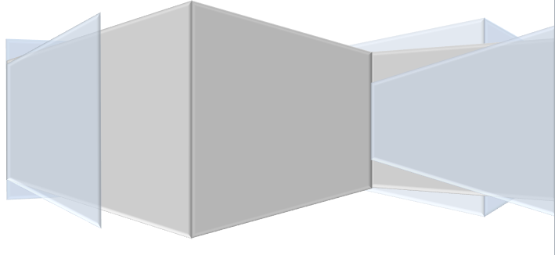
Optimización de tiempos de carga para BOT’s
TRANSFORMACIÓN DIGITAL
Borja Rioja Mata

Slide 2
Análisis exploratorio de datos
Fases
Análisis y compresión de la BBDD.
Elaboración de consultas SQL para la extracción de los datos necesarios para el análisis en formato de ficheros CSV.
Elaboración de script en lenguaje Python para realizar un análisis visual de los datos.
Herramientas
SQL Server
Spyder
Python (Librerías Panda, Matplotlib y Seagate)
Ms Excel
Acotamiento de datos
Se ha tomado la decisión de acotar todo el trabajo analítico al último año que, es decir, el periodo comprendido entre el 01/10/2017 y el 30/09/2018.

Slide 3
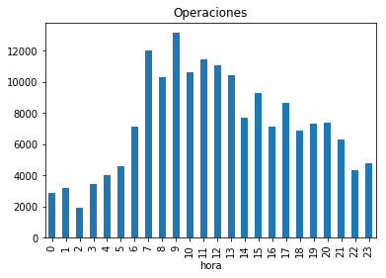
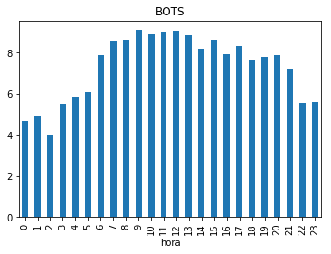
Análisis exploratorio de datos
Análisis temporal de carga de trabajo / BOT’s activos
Análisis de la carga de trabajo y número medio de BOT’s activo por hora
En ambas gráficas se observa que la actividad de los BOT’s, así como la media del número de BOT’s, varía dependiendo de la hora del día, por tanto, la variable hora influirá directamente en el momento óptimo en el que un BOT pueda o no ir a cargar su batería.

Slide 4
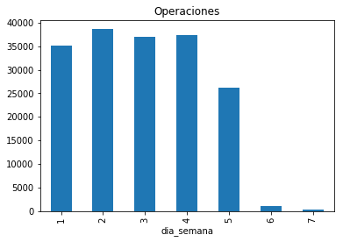
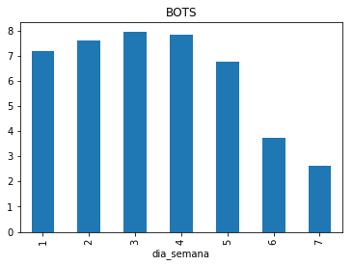
Análisis exploratorio de datos
Análisis temporal de carga de trabajo / BOT’s activos
Análisis de la carga de trabajo y número medio de BOT’s activo por hora día de la semana
Se observa que tanto la carga de trabajo como el número de BOT’s medio trabajando disminuye considerablemente los fines de semana, lo cual indica que deberemos tener en cuenta esta variable de cara a parametrizar el momento ideal de carga de un BOT.

Slide 5
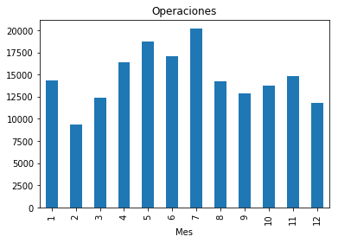
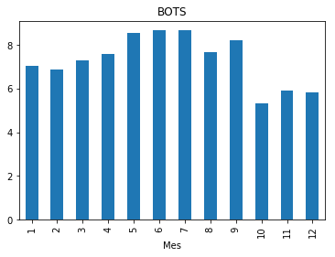
Análisis exploratorio de datos
Análisis temporal de carga de trabajo / BOT’s activos
Análisis de la carga de trabajo y número medio de BOT’s activo por mes
Se observa que la carga de trabajo puede tener variaciones considerables en función del mes, sin embargo, no existen variaciones tan fuertes en el número medio de BOT’s utilizados en un mes. No obstante, se considera que la variable mes es relevante para incluir en una posterior modelización del problema ya que si se observa la influencia de la misma en la carga de trabajo.

Slide 6
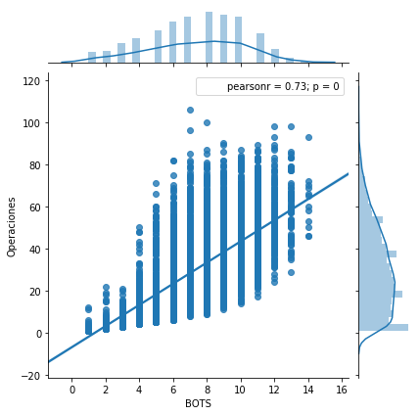
Análisis exploratorio de datos
Correlación lineal entre carga de trabajo y número de BOT’s activos
Tras observar la relación de carga de trabajo y número de BOT’s a lo largo de diferentes fases temporales, se ha considerado analizar la correlación existente entre ambas variables obteniendo un índice de Pearson de 0’73, lo que indica que existe una correlación notable entre las mismas.
A pesar de que se observa una relación clara entre el número de operaciones realizadas y el número de BOT’s activos, se observa que se alcanzan algunos máximos de número de operaciones con tan solo la mitad de BOT’s funcionando (7 BOT’s alcanzan las 106 operaciones finalizadas el día 20/10/2017), lo cual indica que se pueden optimizar los flujos de trabajo para soportar más carga de trabajo con menos BOT’s operativos.

Slide 7

Análisis exploratorio de datos
Nº de BOT’s – Estaciones de carga
Analizando nuestro dataset, observamos que se han utilizado 7 estaciones de carga y 14 BOT’s han realizado actividad, por lo que será necesario tener en cuenta las estaciones libres antes de mandar un BOT a cargar su batería.

Slide 8
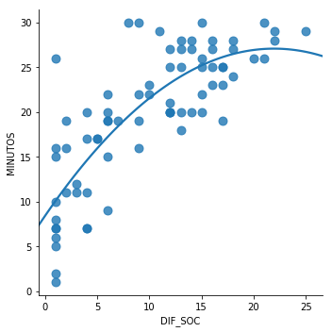
Análisis exploratorio de datos
Tiempo medio de carga de un BOT en un puesto de carga
Se ha decidido obtener una media del tiempo que pasan los BOT’s en la estación de carga. Para ello se ha discriminado aquellos BOT’s que están más de 10 horas en la estación y se observa que la media de tiempo que pasa un BOT en la estación de carga es de 2’32 horas con lo que se consideraría una carga completa.
Si visualizamos de forma gráfica la relación entre ambas variables de estos últimos casos, se observa una relación lineal con cierta tendencia decreciente en el tiempo entre las mismas.
Esto podría indicar que no siempre ciertos rangos niveles de batería se cargan a la misma velocidad. Es decir, los niveles 30-40 de batería la velocidad de carga puede no ser la misma que en los niveles 40-50 de batería.

Slide 9
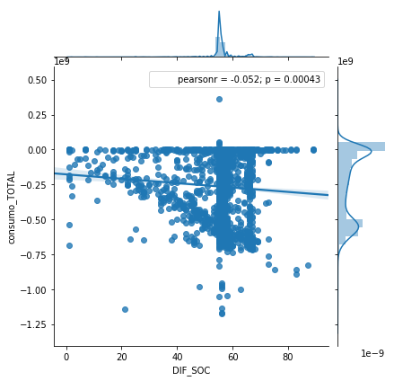
Análisis exploratorio de datos
Descarga de batería de un BOT
Se han analizado las correlaciones entre las variables “consumo total”, “distancia total recorrida” y “número de operaciones realizadas” con sus respectivos niveles de descarga de batería, teniendo en cuenta solo aquellas observaciones en las que hay realmente actividad.
No se encuentra una correlación lineal entre el consumo total y la descarga de batería.

Slide 10
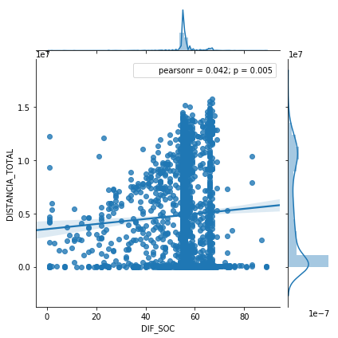
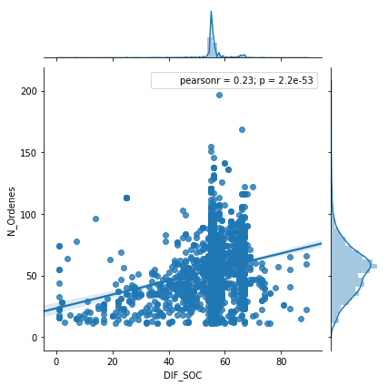
Análisis exploratorio de datos
Se encuentra una ligera correlación lineal entre el número de órdenes finalizadas y el desgaste de batería del BOT. Sin embargo, no se considera suficiente.
Dado que ninguna de las variables analizada se considera determinante para obtener una referencia de la descarga de los BOT’s se ha decidido obtener al referencia de descarga en función del tiempo obteniendo un promedio entre tiempo de cargas de los BOT’s de 1871 minutos o 31’18 horas.
No se encuentra una correlación lineal entre el consumo total y la distancia total recorrida.

Slide 11
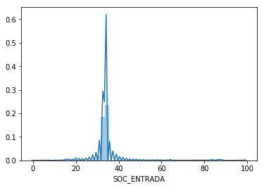
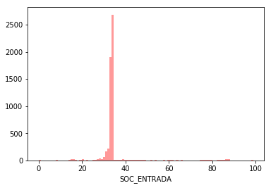
Análisis exploratorio de datos
Frecuencia de nivel de carga de un BOT en la entrada a la fuente de carga
Se ha considerado interesante analizar la frecuencia en la que BOT ha entrado en la estación de carga en el histórico de datos. Para ello se ha generado en Python dos histogramas donde se observan que en la mayoría de observaciones en las que un BOT entra a cargar su batería el porcentaje de carga se encuentra entre el 30 y 40 por ciento de la misma.

Slide 12
Análisis exploratorio de datos
Conclusiones análisis EDA
Será necesario parametrizar el algoritmo en función a la hora, día de la semana y mes, ya que la carga de trabajo varía en función de estas tres variables temporales.
Será necesario incluir una variable que indique el número de BOT’s activos.
Será necesario incluir una variable que indique la carga de trabajo.
Será necesario tener en cuenta el número de puestos de cargas libres.
Será necesario parametrizar el algoritmo en función de los tiempos de carga de un BOT establecido en 2’32 horas.
Será necesario parametrizar el algoritmo en función del tiempo medio que un BOT puede estar trabajando, tiempo medio establecido en 31’8 horas.
Será necesario controlar que el BOT entre a recargar cuando si nivel de batería descienda de X %.

Slide 13
Selección y aplicación de algoritmos. Predicción y optimización
Algoritmos predictivos
Para dar respuesta a predecir el momento óptimo en el que un BOT debe ir a cargar batería atendiendo a la carga de trabajo actual, el número de BOT’s activos, así como sus niveles de carga de batería, se ha optado por encontrar diferentes soluciones basándonos en algoritmos predictivos (orientados a predecir una variable objetivo en función de datos históricos).
Es posible predecir el resultado de una situación futura basándonos en los datos históricos.
Por ello se puede plantear el problema como un problema de clasificación en base a una serie de variables. De esta forma cuando un BOT se encuentre bajo ciertas circunstancias puede ser enviado o no a la estación de carga de forma automática.
Este tipo de algoritmos determinarán una serie de reglas basada en los datos de entrenamiento para tomar la mejor decisión posible en base a una serie de circunstancias o patrones.

Slide 14
Selección y aplicación de algoritmos. Predicción y optimización
Selección de variables y creación del Dataset
De cara a la posterior modelización ha sido necesario realizar una selección de las variables que se han considerado más importantes en función del EDA realizado con las que entrenar los modelos.
Para ello se ha construido un Dataset mediante la SQL (..\TR ASTI\MODELO\Ficheros\Fichero_Base.sql) generando el fichero (..\TR ASTI\MODELO\Ficheros\Fichero_Base.csv) a partir de las tablas de la base de datos con la información a nivel de orden terminada donde figuran todos los datos relevantes de la tabla de SISTEMAS_BMS_ORDENES y con la información añadida de:
Carga_Trabajo: variable que mide el número de operaciones realizadas en los últimos 60 minutos.
Bots_Activos: número de BOT’s que han finalizado una operación en los últimos 60 minutos.
MCA_CARGA: marca si después de esa operación el vehículo ha sido enviar a recargar su batería o no.
Mes: variable mes.
Día_semana: variable que informa del día de la semana.
Hora: variable hora.
DISTANCIA_TOTAL: distancia total recorrida por el vehículo en base los parámetros T1,T2,T3,T4.
CONSUMO_TOTAL: consumo total recorrida por el vehículo en base los parámetros T1,T2,T3,T4.

Slide 15
Selección y aplicación de algoritmos. Predicción y optimización
Algoritmos basados en árboles
Se han construido 3 modelos predictivos basado en un árbol de clasificación, el algoritmo “Random Forest” y el algoritmo “Gradient Boosting”.
La tasa de predicción (% de observaciones bien clasificadas) ofrecida por cada uno de los algoritmos ha sido la siguiente:
Árbol de decisión: 0’9820 % de acierto.
Random Forest: 0’9892 % de acierto.
Gradient Boosting: 0’9892 % de acierto.
Estos datos nos sugieren que los modelos ofrecidos tienen una capacidad predictiva muy alta a la hora de enviar o no un BOT a recargar después de terminar cierta acción.
Para la solución de este problema seleccionaríamos o bien Random Forest o bien Gradient Boosting ya que los dos nos ofrecen la misma tasa de precisión.
La conclusión obtenida es que el uso de este tipo de algoritmos pueden dar una buena solución al problema enviando al BOT a recargar la batería en el momento oportuno en un 98% de las veces de forma correcta.

Slide 16
Selección y aplicación de algoritmos. Predicción y optimización
Redes neuronales
Se ha decidido explorar el uso de redes neuronales que nos ayuden a resolver el problema. Una red permite buscar la mejor combinación de parámetros que mejor se ajustan a resolver un problema. Es por ello que se ha decidido realizar uso de este tipo de algoritmos para encontrar una solución al mismo.
En nuestro caso, los parámetros serían nuestras variables input del dataset “Fichero_Base.csv” y la variable objetivo MCA_CARGA la resolución del problema. Una vez la red esta entrada, podría ser utilizada para aplicar la mejor combinación encontrada. Es decir, el momento óptimo en el que BOT debe ir a cargar su batería.
Para ello se ha utilizado una red neuronal artificial perceptron multicapa del paquete de Python SKLearn, que nos permitirá predecir el momento óptimo en base a las variables de entrada seleccionadas
Se ha creado un programa en Python que crea una serie de redes neuronales que nos aproximen a la solución del problema. El modelo obtenido tiene una precisión del 98 % por lo que se puede afirmar que el modelo generado puede predecir el momento preciso de cuando un BOT debe ir a cargar su batería con un alto grado de precisión.
El momento óptimo para enviar un BOT a recargar la batería en este caso vendrá determinado por la combinación de las siguientes variables:
'SOC','Carga_Trabajo','Bots_Activos','Mes','dia_semana','hora','CONSUMO_TOTAL','DISTANCIA_TOTAL'.
La conclusión obtenida es que el uso de redes neuronales puede ayudarnos a predecir el momento óptimo en el que un BOT debe acudir a cargar su batería.

Slide 17
Selección y aplicación de algoritmos. Predicción y optimización
Algoritmos de optimización
Predecir un resultado basado en lo que se ha hecho en una situación anterior puede o no ser óptimo, ya que si nos basamos en datos históricos para entrenar un algoritmo, este tomará la mejor decisión posible en base a lo que ha pasado en circunstancias pasadas que pueden o no ser las idóneas de cara resolver un problema.
¿Qué se entiende cómo óptimo? Dada la definición del problema planteado se entiende como óptimo tener el mayor número de BOT’s disponibles cuando la curva de demanda de BOT’s alcance su mayor actividad.
Dado que no tenemos una referencia de la curva de la demanda para conocer cómo debemos atender esta situación, debemos basarnos en el KPI definido anteriormente como carga de trabajo, es decir, deberemos basarnos en el número de operaciones realizadas por los BOT’s en un intervalo de tiempo para alcanzar una aproximación de esa carga de trabajo así como los BOT’s necesarios para atender esa carga.
Si deseamos encontrar el momento óptimo en el que un BOT debe acudir a una estación de carga estamos ante un claro problema de optimización.
Para plantear un problema de optimización es necesario establecer los límites del sistema que deseamos optimizar. Tal como hemos observado en el EDA una limitación podría ser el nivel de batería aceptable para que un BOT esté trabajando. Por otro lado, es necesario definir ciertos variables que definan el modelo a obtener (variables identificadas en el EDA).

Slide 18
Selección y aplicación de algoritmos. Predicción y optimización
Algoritmos de optimización
Dadas las premisas se ha definido el siguiente modelo para resolver el problema:
  t = tiempo.
  a = batería que pierde en una hora un BOT.
  b= mínima batería consentida.
  d= demanda de BOT’s.
  i= número de BOT’s.
  M = constante definida para resolver la función= 3000.
  X(it) = estado de la batería.
  Y(it) = (1: Si está trabajando, 0: si está cargando).
Función objetivo:
Z = ∑t [ (∑i Y(it))-dt]
Restricción:
X(it) – b >= M (Y(it) - 1) => X(it) – b >= 0
Mediante la función objetivo se pretende obtener el número de BOT’s necesarios en función del tiempo y la demanda.
La restricción aplicada nos permitirá controlar el nivel de carga de la batería.

Slide 19
Selección y aplicación de algoritmos. Predicción y optimización
Conclusiones
Se ha comprobado que utilizando algoritmos de clasificación basados en árboles de decisión, se puede determinar el momento óptimo en el que enviar un BOT a recargar su batería. Del mismo modo se ha comprobado que una Red Neuronal puede darnos solución al problema.
Se entiende que la selección de variables realizada a partir del EDA es la correcta para alimentar los algoritmos en ambos casos, debido a que la respuesta en ambos casos nos ha ofrecido una tasa de precisión muy alta.
Aunque, como mencionaba en ambos casos, modelizar es un arte y la configuración de los parámetros puede ser mejorada profundizando en la creación de los mismos, una vez seleccionado un modelo concreto, el algoritmo podría ser implantado para que el sistema que envía los BOT’s al biberón sea automatizado usando bien una Red Neuronal o un algoritmo basado en arboles de decisión.

